Slide 1
深層学習による文章の分散表現を用いた落語の会話の一貫性推定
ソフトウェアシステム研究グループ
金田 燎弥
Notes:
「深層学習による文章の分散表現を用いた落語の会話の一貫性推定」と題しまして，ソフトウェアシステム研究グループの金田が発表いたします

Slide 2
発表の流れ
はじめに
要素技術
データセット
実験
結果と考察
まとめと今後の課題
Notes:
発表の流れはこのようになっています．

Slide 3
発表の流れ
はじめに
要素技術
データセット
実験
結果と考察
まとめと今後の課題
Notes:
まず，初めに

Slide 4

はじめに
今日は1月２8日,
晴れです．
叙述的な文章の理解， 生成 〇
口述的な文章の理解， 生成 △
Notes:
近年，機械学習の発展に伴い，自然言語処理という分野においても大きな成果を上げおり，
特に、叙述的な文章であれば、理解にとどまらず生成も可能となっています．
一方で，口述的な文章は複雑で，まだあまり研究が進んでいません．
その中でも，喜劇や落語といったものは文章にずれが生じ，それが面白さになるので，理解や生成は非常に困難となっております．
そこで，今回は，そのなかの落語の文章に着目しました．

Slide 5
発表の流れ
はじめに
要素技術
データセット
実験
結果と考察
まとめと今後の課題
Notes:
次に要素技術です．

Slide 6
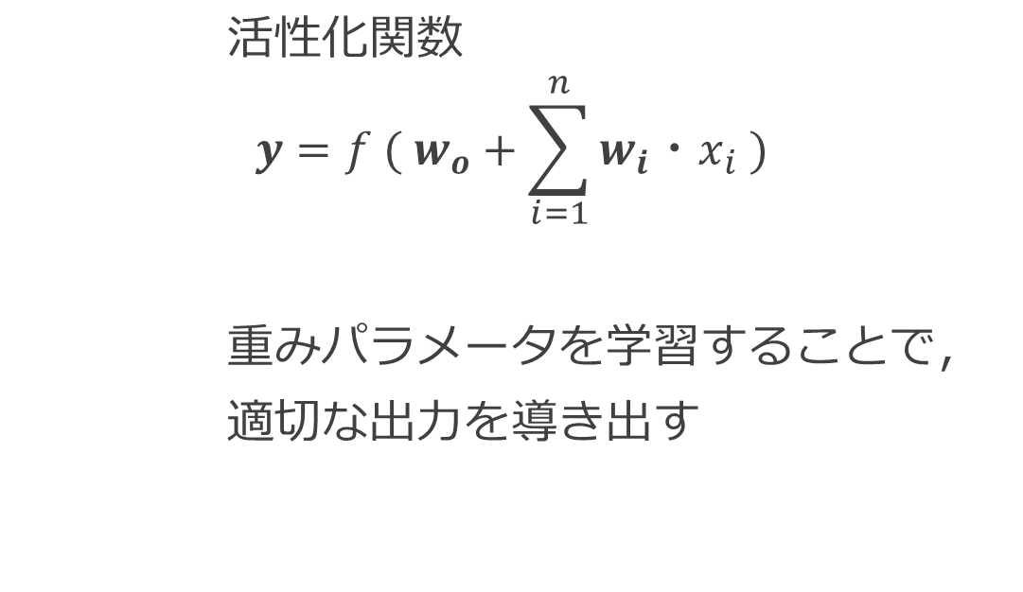
多層パーセプトロン (Multi-Layer Perceptron, MLP)
活性化関数
$$y=f ( w_{o}+\sum_{i=1}^{n}{w_{i}・x_{i} )}$$
重みパラメータを学習することで，
適切な出力を導き出す
入力
隠れ層
出力
Notes:
まず，マルチレイヤーパーセプトロンです．人間の脳細胞を数理モデル化した工学的手法です．多数のノードを奏上に組み合わせることで適切な出力を出します．

Slide 7
Word2Vec
単語の分散表現を得ることができる
（例）king => (0.2,0.4,-0.2,0.34)
分散表現とは，
その単語間の意味を考慮したベクトル
単語間の意味的な計算が可能となる.
（例）king – man + woman = queen
Notes:
続いて，Word2Vecです．これは，大量の文章を学習することで，各単語の分散表現を得ることができます．分散表現は，その単語間の意味を考慮したベクトルで，例のように単語間の意味的な計算が可能となります．

Slide 8
Doc2Vec
Word2Vec を文章に拡張したもの．
大量の文章を学習することで，
単語の分散表現に加えて文章の分散ベクトルを得る
（例）I am strong.
=> (0.2,0.4,-0.2,0.34, 0.25, 0.09, -0.32)
Notes:
続いて，それを拡張したものとしてDoc2Vecがあります．これは，大量の文章を学習することで，単語の分散表現に加え，例のように文章の分散ベクトルを得ることができます．

Slide 9
形態素解析
日本語は英語と異なり単語がつながった文章なので
単語ごとに分解する必要がある．
今回は形態素解析に JUMAN++ を用いた．
（例）私は宇宙人かもしれない．
=> 私 は 宇宙人 かも しれ ない ．
(=>[id5,id7,id666,id53,id21,id9,id0])
Notes:
次に形態素解析です．
日本語や韓国語は単語がつながった文章ですが，Word2Vecおよびその拡張のDoc2Vecはそれぞれの単語ごとにあつかうため，これを分解する必要があります．今回はJUMAN++を用いて形態素解析しました．

Slide 10
発表の流れ
はじめに
要素技術
データセット
実験
結果と考察
まとめと今後の課題
Notes:
続いてデータセットです．

Slide 11
データセット
青空文庫 https://www.aozora.gr.jp/
多数の分野の文章が分野別, 作者別, 作品別に
収録されている．
今回はすべての文章が落語であった
三遊亭 円朝 と 鈴木 行三 の作品を利用
Notes:
今回，データセットとして，青空文庫というサイトのさんゆうてい えんちょうとすずきこうぞうの作品を使用しました．

Slide 12
発表の流れ
はじめに
要素技術
データセット
実験
結果と考察
まとめと今後の課題
Notes:
続いて実験のほうに移ります．

Slide 13
実験
目的 ：
落語の会話文の一貫性を推定
方法 ：
一貫性の有る会話文， 無い会話文を学習し，
テストデータの会話文に対して，
一貫性の有無を推定させる．
Notes:
実験の目的は，落語の会話の一貫性を推定することです．実験方法としては，一貫性のある文章とそうでない文章を学習し，テストデータの会話に対してその有無を推定させました．

Slide 14
データの前処理
かね「留守居をして居るったッて、斯《こ》んな貧乏世帯を張ってるから、使いに出す度《たび》一緒に附いては往かれませんよ、だが浮気をして情夫《おとこ》を．．．．．．
余分な文字を削除， JUMAN++によって単語ごとに分ける
「 留守居 を して 居る った ッ て 、 斯 んな 貧乏 世帯 を 張って る から 、 使い に 出す 度 一緒に 附いて は 往かれ ませ ん よ 、 だが 浮気 を して 情夫 を ．．．．．．
作品名 : 文七元結
作者 :三遊亭 円朝
Notes:
まず，上のようなデータセットの文章をDoc2Vecに扱えるように下のような形にしました．

Slide 15
実験方法
訓練作品
テスト作品
学習
Doc2Vec
訓練作品のすべての文章を用いて学習
Notes:
続いて，作品を訓練作品とテスト作品に分け，訓練作品の文章を用いて学習しました．

Slide 16
実験方法
1文
Doc2Vec
文ベクトル
学習したモデルによって文章をベクトル化
Notes:
得られたD2Vのモデルを使い，1文1文をそれぞれベクトル化しました．

Slide 17
Doc2Vecのパラメータ
パラメータ | 値
学習モデル | PV-DM
埋め込みサイズ | 20
ウインドウサイズ | 4
学習率 | 0.05
Notes:
Doc2Vecのパラメータはそれぞれこのようになっています．左にパラメータ，右にその値が乗っております．

Slide 18
MLPによる分類
連続する 5 文の会話の集合を正順群
正順でない 5 文の会話の集合を
4 つ作る
すべて正順群と同数
random群, shuffule群,
replace群, reverse群
Notes:
次に，連続した5文の会話文を作品の中から取り出し，それらの集合を正順群としました．そして，それと同数の正順でない5文の会話の群を以下の4つ作りました．

Slide 19
実験方法
（例えばこのような文章だった場合）
Index
１ 「おはよう．
２ 「おう，おはよう．
３ 「昨日何してた？
４ 「レポート書いてたよ．
５ 「まじでー，おれも．
６ 楽しそうにはなす彼らに先輩が近づいてきました．
７ 「おう，久しぶり．
８ 「おひさしぶりです．
９ 彼らはサッカー部です．
１０ 「こんなところで何してたんだ？
Notes:
この例文でそれぞれの群を説明すると，

Slide 20
正順
Index
１ 「おはよう．
２ 「おう，おはよう．
３ 「昨日何してた？
４ 「レポート書いてたよ
５ 「まじでー，おれも.
同作品中の連続した 5 つの会話文．
Notes:
このような文が正順

Slide 21
random
Index
２ 「おう，おはよう．
７ 「おう，久しぶり．
１０「こんなところで何してたんだ？
１ 「おはよう．
８ 「お久しぶりです
同作品中のあらゆるところの会話文を
5 つ混ぜたもの．
Notes:
このような文がrandom

Slide 22
shuffule
Index
４ 「レポート書いてたよ．
２ 「おう，おはよう．
３ 「昨日何してた？
５ 「まじでー，おれもー．
１ 「おはよう．
同作品中の連続した 5 つの会話文の
順番を入れ替えたもの．
Notes:
このような文がshuffule

Slide 23
replace
Index
１ 「おはよう．
２ 「おう，おはよう．
３ 「昨日何してた？
４ 「レポート書いてたよ.
７ 「おう，久しぶり．
同作品中の連続した 5 つの会話文の
最後の文を別のものに取り替えたもの．
Notes:
このような文がreplace

Slide 24
reverse
Index
５ 「まじでー，おれもー.
４ 「レポート書いてたよ．
３ 「昨日何してた？
２ 「おう，おはよう．
１ 「おはよう．
同作品中の連続した 5 つの会話文を
逆順にしたもの
Notes:
このような文がreplaceとなっております．

Slide 25
MLPによる識別
１ 「おはよう．
２ 「おう，おはよう．
３ 「昨日何してた？
４ 「レポート書いてたよ
５ 「まじでー，おれもー
[1 文目ベクトル]
[2 文目ベクトル]
結合
する
[3 文目ベクトル]
[4 文目ベクトル]
[5 文目ベクトル]
=>
[1 文目, 2 文目, 3 文目, 4 文目, 5 文目]
20 次元のベクトル 5 つを順番通りに 5 文つなげることで
100 次元ベクトルにする．
Notes:
5文の会話文をそれぞれベクトル化すると，20次元のベクトルが5つ得られます．そして，これらの文をつなげることで，100次元のベクトルとします．

Slide 26
MLPによる識別
正順群とそうでない群
[1 文目, 2 文目, 3 文目, 4 文目, 5 文目]
MLP
正順
正順でない
100 次元ベクトルを識別機に入力し，
正順かそうでないかを識別
Notes:
そして正順群とそうでないもう一つの群を合わせ，その中の5文に対しさきほどのように100次元ベクトルとし，それを入力として正順かあるいはそうでないもう一方の群かをMLPによって識別しました．これを先ほど作った4パターンでそれぞれ実験しました.

Slide 27
MLP のパラメータ
パラメータ | 値
入力層の次元数 | 100
隠れ層 1 のノード数 | 50
隠れ層 2 のノード数 | 25
隠れ層 3 のノード数 | 12
隠れ層 4 のノード数 | 6
出力層の次元数 | 2
バッチサイズ | 128
学習率 | 0.0001
活性化関数(隠れ層) | ReLU
活性化関数(出力層) | softmax
最適化手法 | Adam
目的関数 | categorical cross entropy
最大エポック数 | 1000
Notes:
MLPのパラメータはこのようになっています．

Slide 28
訓練データとテストデータ
 | パラメータ | 個数
訓練 | 連続する 5 文の会話数 | 1047
 | 語彙数 | 10572
 | 総単語数 | 95997
テスト | 連続する 5 文の会話数 | 129
 | 語彙数 | 1715
 | 総単語数 | 6735
 | 未知語彙数 | 496
Notes:
訓練データとテストデータのそれぞれの数は次のようになっています．

Slide 29

推定器の評価
テストデータの 5 文が正順かそうでないもう一方かを確かめることにより検証
精度について
正解率 (Accuracy), 適合率 (Precision),
再現率 (Recall), F 値 (F)
を求めることで評価
$$\text{Accuracy}=\frac{TP+TN}{TP+FP+TN+FN}$$
$$\text{Precision}=\frac{TP}{TP+FP}$$
$$\text{Recall}=\frac{TP}{TP+FN}$$
$$F=\frac{2\text{Recall}⋅\text{Precision}}{\text{Recall}+\text{Precision}}$$
 |  | 真の値
 |  | 正 | 非正
測定結果 | 正 | TP | FP
 | 非正 | FN | TN
Notes:
学習したそれぞれのMLPはテスト作品によって識別しました．テストデータも同様にテスト作品の中の正順かもう一方かの5文の会話文がありそれがどちらの群に属するかを推定しました．そして，その精度について正解率，適合率．再現率，F値で評価しました．また，文章を見ることで推定がうまくいく場合とそうでない場合に対して考察しました．

Slide 30
推定器の評価
開始
（例）
昔々あるところに……
・
・
・
・
・
・
・
……めでたしめでたし．
0.0
物語
進行
1.0
終了
物語上の進行度ごとの正解率
開始を 0.0 終了を 1.0 に正規化
Notes:
また，すべての結果に対して，5文をその進行度ごとに分けそれぞれの進行度ごとの正解率をまとめた．
同様に，5文の中の未知語の数によっても分け，それぞれの階級での正解率をまとめた．

Slide 31
発表の流れ
はじめに
要素技術
データセット
実験
結果と考察
まとめと今後の課題
Notes:
次に実験の結果と考察に移ります．

Slide 32
結果と考察
それぞれの識別の精度(10回平均)
比べた群 | 正解率 | 適合率 | 再現率 | F値
random | 0.5725 | 0.5827 | 0.5109 | 0.5444
shuffule | 0.5035 | 0.5027 | 0.6411 | 0.5635
replace | 0.5023 | 0.5046 | 0.2558 | 0.3395
reverse | 0.5027 | 0.5036 | 0.3767 | 0.4310
ベースライン | 0.5000 | 0.5000 | 1.0000 | 0.6667
ベースラインはすべてを正順と識別した値
Notes:
それぞれの識別を10回ずつ行い，その精度を平均した結果はこのようになりました．ベースラインは，いずれもすべての5文を正順と識別したときの値となります．Randomでは高い正解率が得られましたが，そのほかの正解率はベースラインに近い値となりました．
また，F値はどれもベースラインを上回りませんでした．

Slide 33
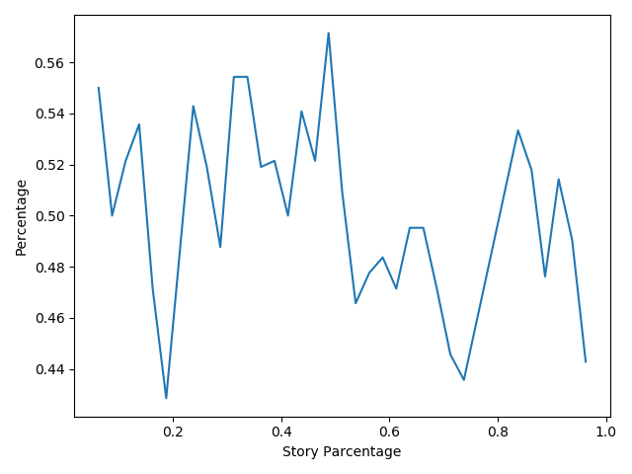
物語の進行度と正解率
Percentage
Story Percentage
Notes:
物語の進行度によって分類すると，このようなグラフになりました．横軸は物語の進行度，縦軸は正解率となっております．

Slide 34
物語の進行度と正解率
起 承 転 結
Percentage
オチ
Story Percentage
承とオチの直前に正解率が高くなる
Notes:
このグラフを見ると，進行度が0.3から0.5にあたる部分で正解率が高くなっていることが分かります．これは， この部分が物語の起承転結の承の部分にあたり，承の部分は話があまり飛躍しないため，一貫性が分かりやすくなったことが原因だと考えられます．
また，終了の直前に一度上がり，また下がっているのですが，これは，オチの前に話のながれが分かりにくくなると，オチの面白さが少なくなってしまうために，オチの前には話の流れがいったんわかりやすくなり，そこでオチがきて，一貫性の崩れた文章になったことが原因だと考えられます．

Slide 35
発表の流れ
はじめに
要素技術
データセット
実験
結果と考察
まとめと今後の課題
Notes:
まとめと今後の課題に移ります

Slide 36
まとめ
落語の会話文の一貫性を推定
全体としてはベースラインに近い値が得られた
物語の進行度で見ると，
起承転結の承にあたる部分と
オチの直前は一貫性が分かりやすい．
Notes:
今回の実験では，落語の会話の一貫を推定しました．
結果は全体としてはいい結果は得られませんでした．
物語の進行度から見ると，起承転結の承にあたる部分，およびオチの直前は一貫性があることが分かりやすくなることがみられました

Slide 37
今後の課題
Optunaを用いた
Doc2Vec, MLP のパラメーターの調節
大規模コーパスを利用
落語以外の種類の文章との比較
Notes:
今後の課題としては，Optuna等を用いたパラメータの調整があげられます．
また，Doc2Vecの学習で大規模コーパスを用いること，およびほかの種類の文章との比較があげられます．

Slide 38
ご清聴ありがとうございました．

Slide 40
実験の動機
・叙述的な文 : 一貫性あり.
・口述的な文 : 通常は一貫性あり.
・落語，お笑い :
一貫性を保ち続けるとつまらない．
一方で支離滅裂な文章だと
意味が分からない.
=>落語の理解，生成の前段階として
そもそも一貫性は確かめられるのか.

Slide 41
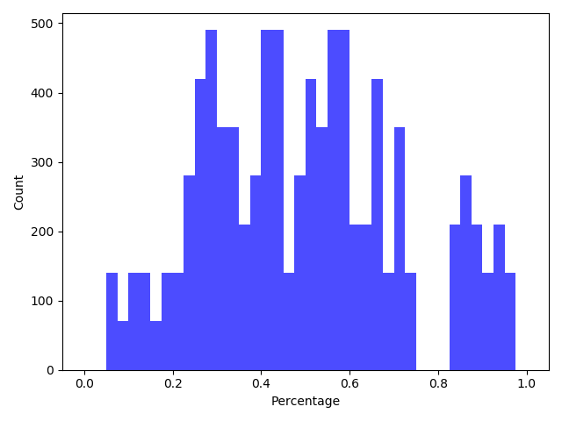
物語の進行度と個数
Count
Story Percentage

Slide 42


はじめに
要修正
口述的な文章の理解， 生成 △
Notes:
一方で、エンターテイメントにおける会話は事務的でなく、 話の流れも読みにくいため、 理解生成難しいと考えられます。
以上の点を背景として、本実験では落語に着目しました。
落語はエンタメ性があることはもちろん、 独特な言い回しも多くあるため、
機械学習による理解が困難なもののひとつに挙げられます。
そこで、 今回の実験では、 機械学習による理解の前段階として落語における会話文の
一貫性を推定することを目的としました。

Slide 43
Doc2Vec
CBoWを拡張したモデル
Paragraph Vector with Distributed Memory
(PV-DM)
Skip-gramを拡張したモデル
Paragraph Vector with Distributed Bag of Words
(PV-DBoW)

Slide 44
実験方法
訓練作品
テスト作品
文
文
学習
Doc2Vec
ベクトル化
ベクトル化
文ベクトル
文ベクトル

Slide 45
実験方法
MLP
識別器
正順
「おはよー
「おはよ
「昨日何してた？
「レポート書いてたよ
「まじでー，おれもー
1文目
doc2Vec
2文目
?
3文目
ベクトル化
4文目
5文目
正順でない

Slide 46
失敗例
失敗例に扱った作品 作品名 : 華族のお医者 著者名 : 三遊亭 円朝 テストデータの作品の一つ

Slide 47
失敗例 正順 =>random
「 へえー 熱 が ござり ます か 。\n
「 ウム 、 四十九 度 許 ある 。\n
「 其 様 に ある 訳 は ござり ませ ぬ 、 夫 ぢや ア 死んで 了 ひ ます から 。\n
「 ア ヽ 成程 、 三十七 度 一 分 ある の 、 時々 悪寒 する 事 が あるだらう 。\n
「 左 様 で ござり ます 。\n
訓練時未知単語 {'悪寒', '三十七', '四十九', 'あるだらう’}

Slide 48
失敗例 正順=>shuffule
「 ナニ 心配 する な 、 ソラ 斯 ういふ 塩梅 だ 、 トントン ／ ＼ トン と ナ 。\n
「 アヽ 痛う ござり ます 。\n
「 ハヽー 少し 逆上 して 居る や うぢや から 、 カルメロ を 一 分 三 厘 に ヤーラツパ を 五 分 調合 して 遣す から 、 小屋 へ 帰 つて 一 日 に 三囘 の 割合 で 服薬 いたす が よい 。\n
「 へい 、 何 う も 有難う 存じます 、 是 は 何 う も 大層 奇麗な お 薬 で 。\n
「 ウム 、 早く 云 へ ば 水銀 剤 だ な 。\n
訓練時未知単語 {'奇麗な', 'カルメロ', '逆上', 'ソラ', '遣す', 'ハヽー', 'トン', '割合', '三囘', '水銀', '厘', 'トントン', 'ヤーラツパ', '剤', '小屋', '服薬'}

Slide 49
失敗例 replace=>正順
「 へえー 熱 が ござり ます か 。\n
「 ウム 、 四十九 度 許 ある 。\n
「 其 様 に ある 訳 は ござり ませ ぬ 、 夫 ぢや ア 死んで 了 ひ ます から 。\n
「 ア ヽ 成程 、 三十七 度 一 分 ある の 、 時々 悪寒 する 事 が あるだらう 。\n
×「 へえー 。\n 〇「 左 様 で ござり ます 。\n

Slide 50
失敗例 reverse=>正順
「 ムヽー 、 彼 だけ の 手当 に 及んで も 息 が 出 ん と 申せば 最 早 全く 命 数 が 尽きた の かも 知れ ぬ て 、 何 う して も 気 が 附か ぬ か 。\n
「 彼 も 罷 出 ました が 、 これ も 強く 逆上 いたし 眼 が かすみ 、 頭 に 熱 を 持ち 、 カツカ と 致して 堪ら ぬ 抔 と 申して 居 ます る 、 夫 に 可 愛想 な の は 大原 伊丹 で 、 彼 は 到頭 生体 なし で 未だ 夢中で 居り ます 。\n
「 木内 は 何 ういた した 。\n
「 何 う も 劇 剤 を 多量に お 用 ひ に 相 成 ました もの と 見えて 、 今日 は 余程 加減 が 悪う ござり ます 。\n
「 何 うぢや 、 工合 は 。\n
訓練時未知単語 {'カツカ', '息', '生体', '及んで', '伊丹', '尽きた', '早', 'ムヽー', '木内', '多量に', 'かすみ', '附か', '劇', '申せば', '夢中で', '強く', '到頭', '剤', '持ち', '数', '逆上’}

